Slide 1
KIZUNA II
Proyecto de construcción de sociedades resilientes y sostenibles frente a desastres en América Latina y el Caribe.
2023-2025

Slide 2
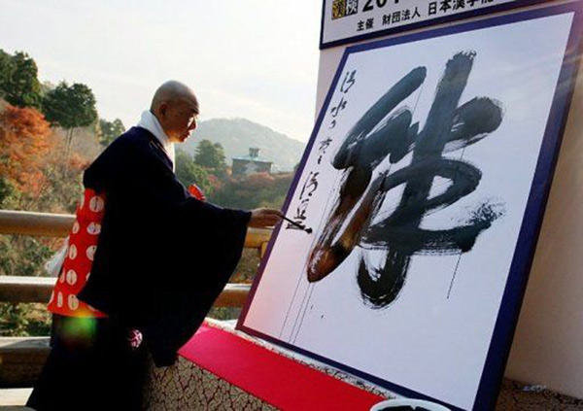
Kizuna
Es una palabra japonesa que simboliza la importancia de la vinculación humana.
Fue elegido en Japón como el Kanji representativo del año 2011.
El concepto interpreta el sentimiento de la comunidad japonesa después de haber experimentado el fuerte terremoto y tsunami del año 2011 en la región de Tohoku.

Slide 3
Resumen del Proyecto
Las capacidades de los recursos humanos y redes de RRD en LAC fueron fortalecidas, y las medidas en RRD de los países de la región mejoradas.
Propósito del proyecto
Chile operó como centro de coordinación regional para el desarrollo de capacidades en RRD, principalmente en el ámbito de terremotos y tsunamis de LAC.
Indicadores
Se implementaron más de 55 cursos / seminarios.
5.000 profesionales en LAC fueron capacitados.
KIZUNA I
(2015-2020)

Slide 4
Actividades de Redes
1.Invitando a Organizaciones Recursos al entrenamiento en Chile.
2.Recursos chilenos visitan el entrenamiento en otros países de LAC.
3.Organización de reunión entre países recursos.
4.Crear alianzas con organizaciones regionales en LAC.
Notes:
1 Invitando a Organizaciones Recursos al entrenamiento en Chile
La organización recurso es una organización contraparte del proyecto JICA.
2.Recursos chilenos visitan al entrenamiento en otros países de LAC
3.Organización de reunión entre países recursos
a. Lecciones de cursos
b. Problemas en las regiones de LAC
c. Futura cooperación en las regiones de LAC
4.Crear alianzas con organizaciones regionales en LAC
a. Invitando a organizaciones regionales a un evento como seminario
b. Realización de un evento con una organización regional especial para dicha región
*Conocer necesidades y/o situación por ej.encuesta, cuestionario, reunión en línea etc.
*Utilizar la ocasión de JCPP (como el seminario final) para la actividad de KIZUNA II

Slide 5
Cursos, seminarios, etc
31 actividades
17 programas | 6 seminarios | 8 cursos JCPP

Slide 6
Cursos de Entrenamiento
 | Institución | Nombre de la propuesta | Año
1 | SENAPRED | Curso Planes Locales para la GRD | 2023-2025
2 | CONAF | Curso Incendio forestal | 2024-2025
3 | AGCID - Universidad de Chile | Diplomado de Postítulo en Sismología: Uso de Datos Sismológicos | 2024-2025
4 | AGCID Universidad de Chile | Curso Vulcanología: procesos, amenaza (incluyendo riesgo) y mitigación en contexto de crisis | 2024-2025
5 | Pontificia Universidad Católica de Valparaíso | Diplomado en Tsunamis: “Tsunami en la costa de Sudamérica: bases científicas, amenaza, vinculación y vulnerabilidad” | 2024-2025
6 | Universidad de Valparaíso | Curso Uso y modelación de datos históricos y proyecciones futuras bajo escenarios de cambio climático | 2024-2025
7 | MOP Estructuras | Operativización de normas para enriquecimiento de código de modelo sísmico de Latinoamérica | 2024-2025
8 | Universidad de Chile | Curso sobre la Amenaza de inundación/la Amenaza de remoción en masa | 2024-2025

